Slide 1
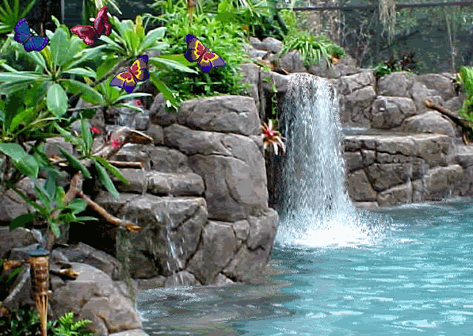
Vodný ekosystém

Slide 2
Vodný ekosystém
= životné prostredie pre množstvo organizmov

Slide 3
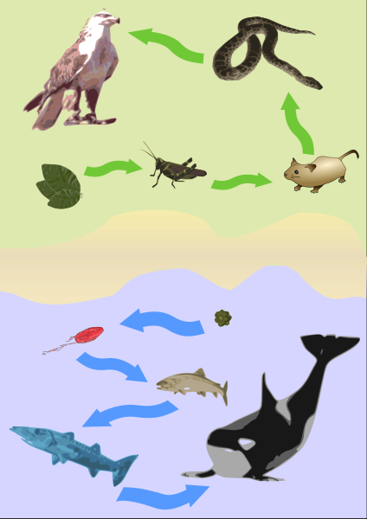
Vzájomné vzťahy živých a neživých prírodnín:
organizmy závisia od neživých prírodnín
rastliny poskytujú živočíchom:
kyslík
potravu (pre bylinožravé živočíchy)
úkryt
živočíchy sú potravou pre
iné mäsožravé a všežravé živočíchy

Slide 4
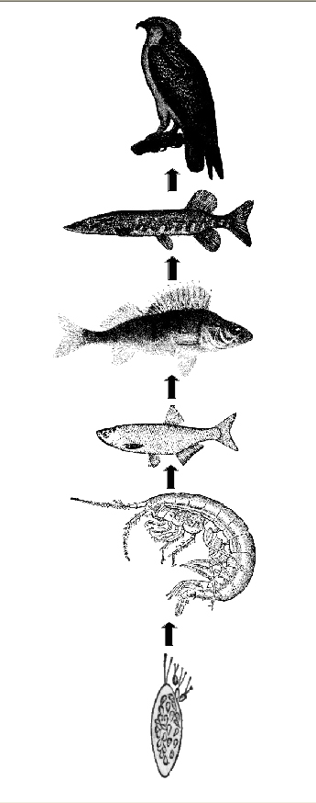
Potravový reťazec vodných organizmov

Slide 5
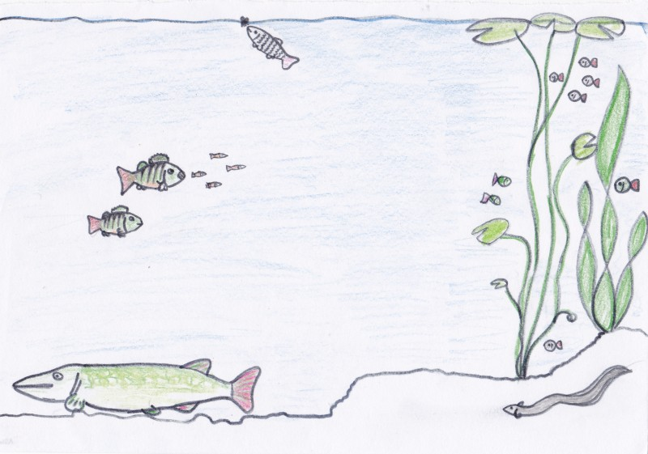
Koniec ☺ Držte sa

